Slide 1
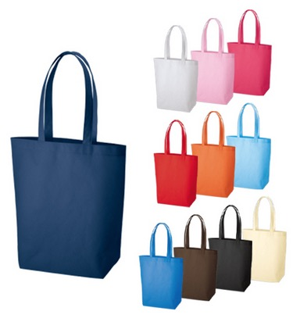
【提案書】
不織布バッグ(M)
特徴
A4サイズがしっかりたっぷり入るマチ付きの舟形トートバッグです。軽量で丈夫な不織布素材もポイント。カラー展開は全11色と豊富ですので、名入れデザインに合わせてお選びください。
納期
納期スペース
仕様
素 材：不織布(PP)
サイズ：本体/約360×370×110mm、持ち手/約25×560mm
容 量：約10L
備 考：レッド・オレンジ・ディープブルー・ブラウン・ナイトブラック・ベージュ・ピーチピンク
フロスティブルー・スカイブルー・ビビッドピンク・ナチュラルホワイト
お見積
お見積りスペース

